Slide 1
PHÒNG GIÁO DỤC VÀ ĐÀO TẠO QUẬN LONG BIÊN
TRƯỜNG MẦM NON VIỆT HƯNG
PHÁT TRIỂN NGÔN NGỮ
Đề tài: LQTPVH “ Chú gấu con ngoan”
Lứa tuổi: Nhà trẻ 24- 36 tháng

Slide 2
Ổn định tổ chức
Cô và trẻ hát và vận động theo bài hát “ Đố bạn”

Slide 3
Câu chuyện
Chú gấu con ngoan

Slide 4
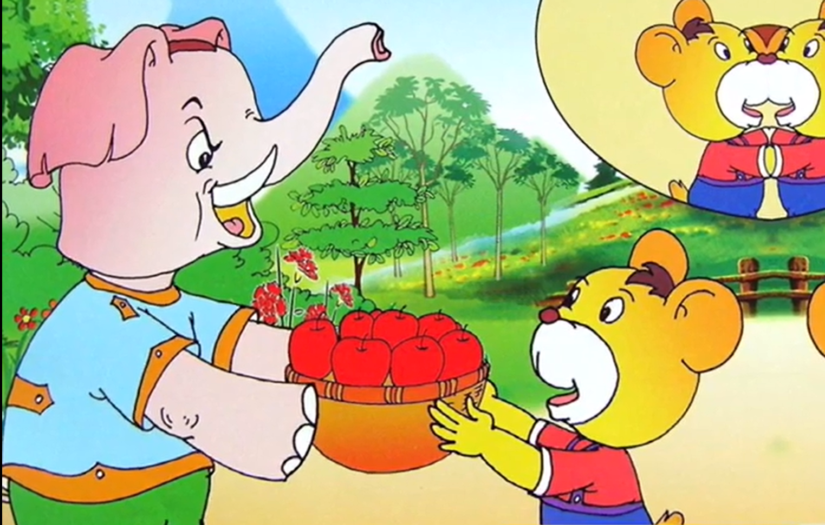

Slide 5
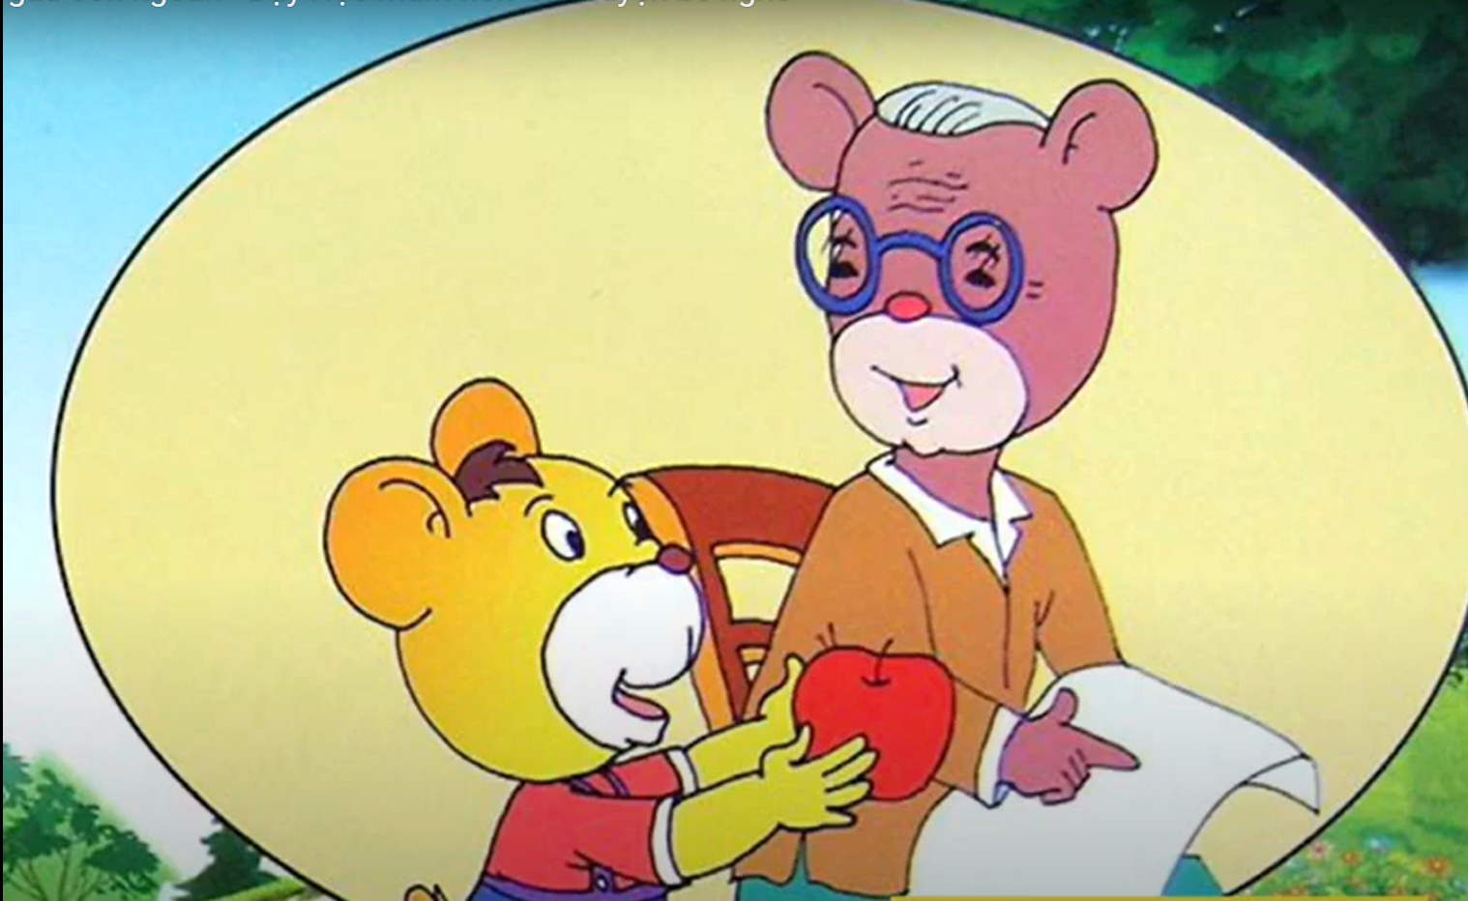

Slide 6
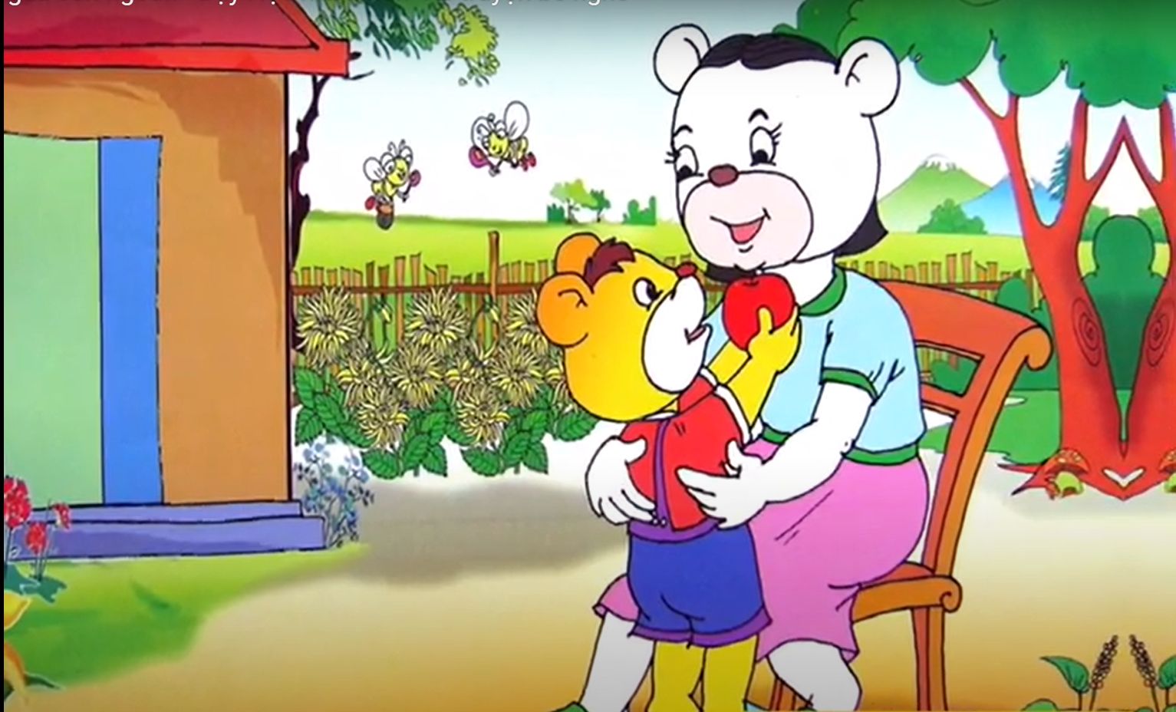

Slide 7
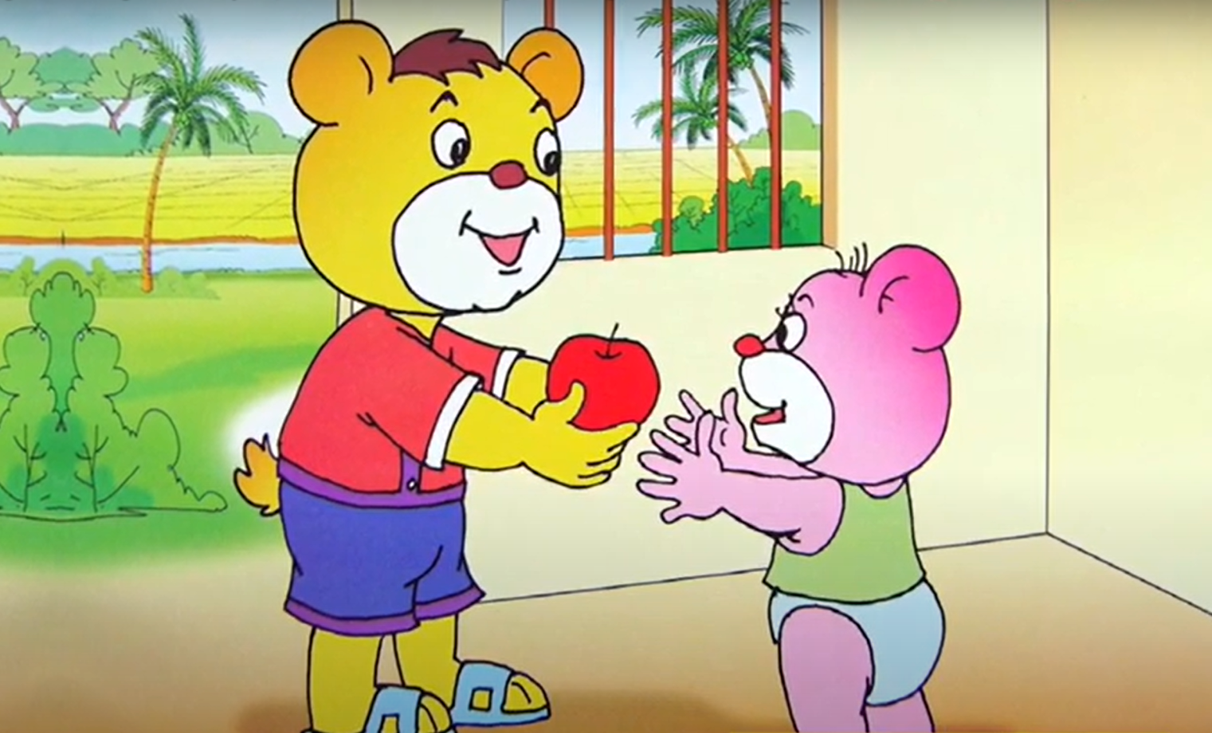

Slide 8
